Slide 1
人工智慧的
可解釋性
布丁布丁吃什麼？
blog@pulipuli.info
20230525

Slide 2

可解釋機器學習：黑盒模型可解釋性理解指南
可解釋機器學習：黑盒模型可解釋性理解指南
Author: Molnar C.
Date: 2021
Publisher: 電子工業

Slide 3
可解釋性的重要性
人類的好奇心和學習能力：心智模型與「為什麼我感到如此不舒服？」
⼈類渴望找到事物存在的意義： 機器的決策對人的生活影響越大，機器對它行為的解釋就越重要。
科學的目標是獲取知識，但是許多問題都是通過⼤數據集和⿊盒機器學習模型來解決的。模型本⾝應該成為知識的來源，⽽不是數據。
機器學習模型承擔需要安全措施和測試的實際任務。

Slide 4
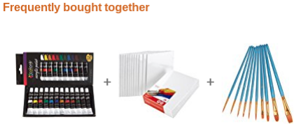
Amazon自動推薦的打折組合，有道理嗎？

Slide 5
可解釋性的重要性 (cont.)
可解釋性是機器學習模型中⼀種有效檢測偏見的調試⼯具。
社會認可度：將機器和算法整合到⽇常⽣活中的過程，可解釋性將能增加社會認可度
解釋⽤於管理社交互動：通過創造某個事物的共同含義，解釋者影響著解釋的接收者的⾏為、情感和信念。
機器學習模型只有在可以解釋時才能進⾏調試和審核。

Slide 6
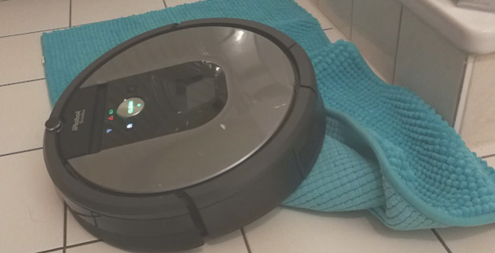
為什麼掃地機器人卡住了？

Slide 7
檢視機器學習可解釋性的面向
公平性 (Fairness)：確保預測是公正的，不會隱式或顯式地歧視受保護的群體。
可解釋的模型可以告訴你為什麼它決定某個⼈不應該得到貸款，並且使⼈們更容易判斷該決策是否基於學習⼈⼜統計學偏見 (例如種族)。
隱私 (Privacy)：確保保護數據中的敏感信息。
可靠性 (Reliability) 或魯棒性 (Robustness)：確保輸⼊的⼩變化不會導致預測發⽣劇烈變化。

Slide 8
檢視機器學習可解釋性的面向 (cont.)
因果關係 (Causality)：檢查是否只找到因果關係。
信任 (Trust)：與⿊匣⼦相⽐，⼈們更容易信任解釋其決策的系統。

Slide 9
不能解釋機器學習的情況
如果模型沒有重大影響，則不需要解釋性。
當問題被研究得很深入時，就不需要解釋性了。
可解釋性可能使⼈或程序能夠操縱系統。
避免險入博弈賽局：信用貸款與信用評分

Slide 10
什麼是解釋？
解釋是「為什麼」這個問題的答案(Miller，2017)。
為什麼治療不起作⽤？
為什麼我的貸款被拒絕了？
為什麼外星⼈還沒有聯繫我們？

Slide 11

什麼是解釋？ (cont.)
解釋是「為什麼」這個問題的答案(Miller，2017)。
為什麼治療不起作⽤？
⇨ 治療是如何不起作用？
為什麼我的貸款被拒絕了？
⇨ 我的貸款是如何被拒絕的？
為什麼外星⼈還沒有聯繫我們？
解釋者
(人或AI)

Slide 12


相關詞彙定義
案例、特徵
案例 (Instance)
抽樣對象、個案、 觀察值個體
特徵(Attribute)
屬性、變項、觀察值
案例1
案例2
特徵
特徵
名字：豪快綠
攻擊力：9
防禦力：5
名字：猛牛紫
攻擊力：3
防禦力：12

Slide 13
相關詞彙定義
案例、特徵 (cont.)
特徵
特徵標題
名字 | 攻擊力 | 防禦力
豪快綠 | 9 | 5
猛牛紫 | 3 | 12
案例

Slide 14
什麼是好的解釋？
解釋具有對比性
⼈類通常不會問為什麼會做出某種預測，但會問為什麼會做出這種預測⽽不是另⼀種預測。
最好的解釋是強調感興趣的對象和參照對象之間最⼤的差異。
選擇性的解釋。
我們習慣於從各種可能的原因中選擇⼀個或兩個原因作為解釋。
「對既有機構和政府的不信任感⽇增是選民投票率降低的主要因素。」

Slide 15
什麼是好的解釋？ (cont.)
解釋是社會性的。
社會背景決定了解釋的內容和性質。
見人說人話，見鬼說鬼話。
解釋的重點是異常。
⼈們更關注異常原因來解釋事件。

Slide 16
什麼是好的解釋？ (cont.)
解釋是真實的。
但是真實性跟選擇性之間需要有所取捨，而人們偏向後者。
好的解釋與被解釋者的先驗知識是一致的。
確認偏差 (Confirmation Bias) <- 半監督式學習
好的解释是普遍性的和很可能的。
解釋的結果可以應用於大部分實例。

Slide 17
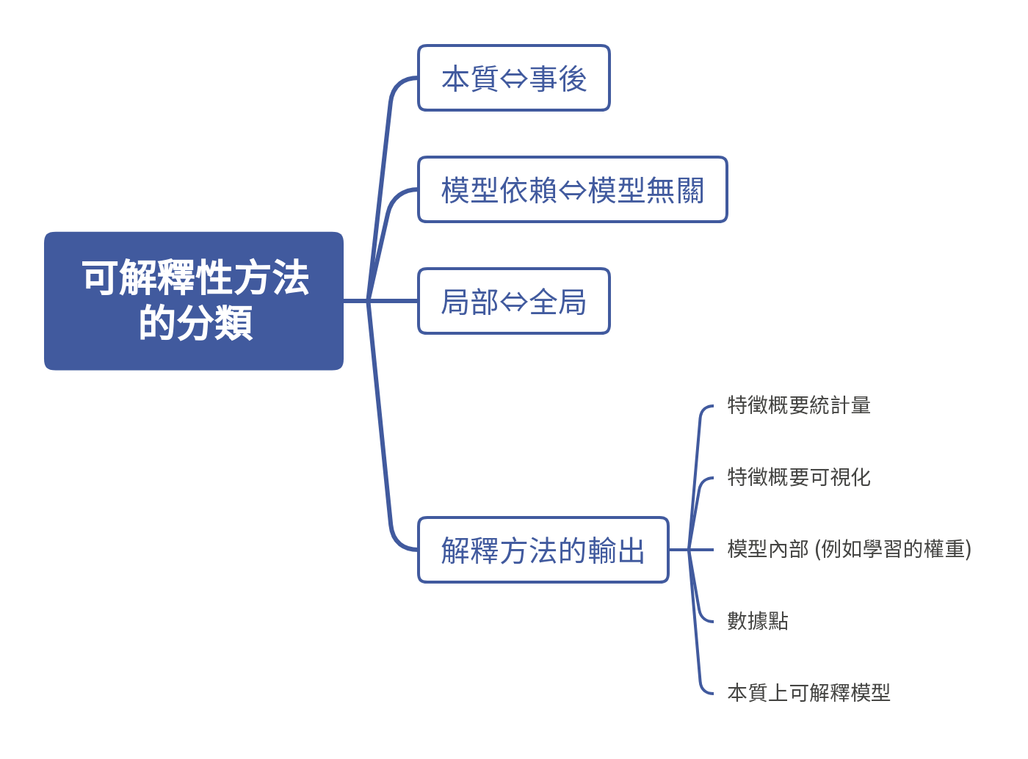


Slide 18

報告完畢

